Slide 1
Белый свет имеет сложную структуру.

Slide 2
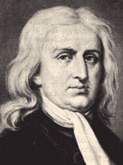
Исаак Ньютон
В 1666 г. Исаак Ньютон с помощью стеклянной призмы впервые исследовал белый свет и установил его сложный состав.
Видео

Slide 3
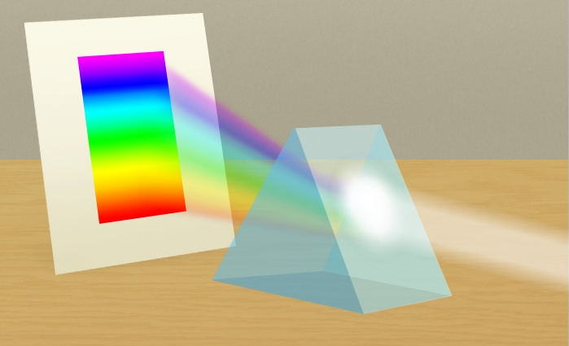
Белый свет имеет сложную структуру!

Slide 4
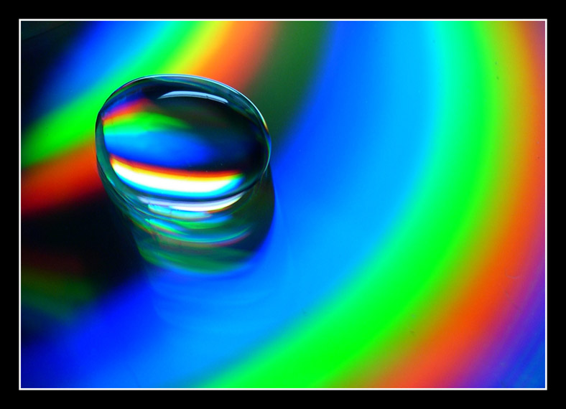
Состав белого света:
Фиолетовый
Синий
Голубой
Зеленый
Желтый
Оранжевый
Красный
Для запоминания цветов в спектре пользуются условной фразой: «Каждый Охотник Желает Знать, где Сидит Фазан».

Slide 5
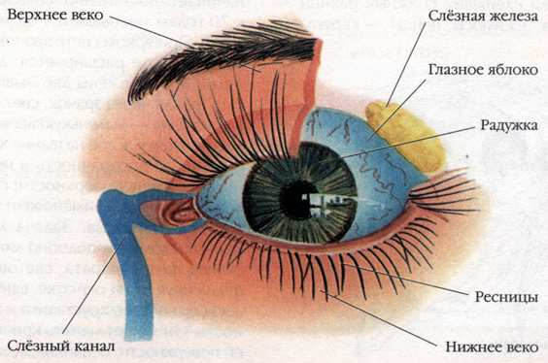
Глаз человека
Человек воспринимает свет с помощью цветовых рецепторов (так называемых колбочек), находящихся на сетчатке глаза.

Slide 6
Базовые цвета
Наибольшая чувствительность колбочек приходится на красный, зеленый и синий цвета, которые являются базовыми для человеческого восприятия.

Slide 8
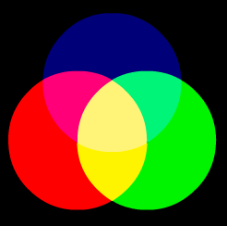
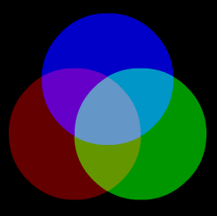
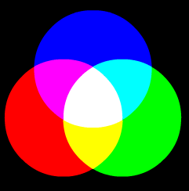
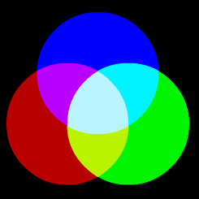
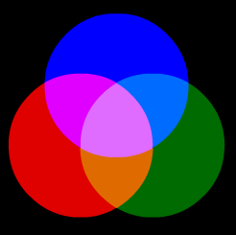

Slide 9
Тема урока:
Палитры цветов в системах цветопередачи RGB, CMYK и HSB.

Slide 10
Системы цветопередачи:
RGB (Red, Green, Blue)
CMYK (Cyan, Magenta, Yellow, blacK)
HSB (Hue, Saturation, Brightness)
красный
зеленый
синий
голубой
пурпурный
жёлтый
черный
оттенок
насыщенность
яркость

Slide 11
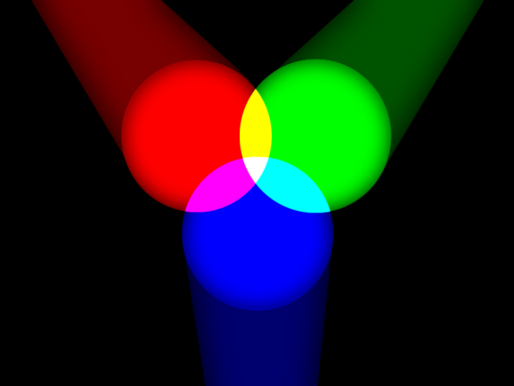
RGB
Основными цветами являются красный, зеленый, синий.
Палитра цветов формируется путем сложения красного, зеленого и синего цветов.
Цвет палитры можно определить с помощью формулы:

Slide 12
Кодировка цветов при глубине цвета 24 бита
Цвет | Коды интенсивности базовых цветов
 | Красный |  | Зеленый |  | Синий
Черный | 00000000 | 0 | 00000000 | 0 | 00000000 | 0
Красный | 11111111 | 255 | 00000000 | 0 | 00000000 | 0
Зеленый | 00000000 | 0 | 11111111 | 255 | 00000000 | 0
Синий | 00000000 | 0 | 00000000 | 0 | 11111111 | 255
 | 00000000 | 0 | 11111111 | 255 | 11111111 | 255
Пурпурный | 11111111 | 255 | 00000000 | 0 | 11111111 | 255
Желтый | 11111111 | 255 | 11111111 | 255 | 00000000 | 0
 | 11111111 | 255 | 11111111 | 255 | 11111111 | 255

Slide 13
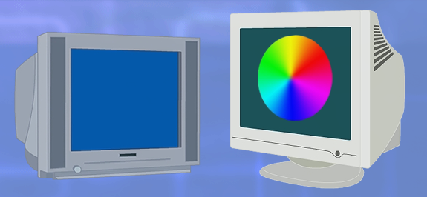
RGB
Применяется в мониторах компьютеров, в телевизорах и других излучающих технических устройствах.

Slide 14
CMYK
Основными цветами являются голубой, пурпурный и желтый.
Палитра цветов формируется:
путем вычитания из белого цвета определенных цветов
путем наложения голубого, пурпурного, желтого цвета
Цвет палитры можно определить с помощью формулы

Slide 15
Формирование цветов в системе цветопередачи CMYK
Цвет | Формирование цвета
 | Black = С + М + Y = W – G – B – R
 | White = (C = 0, M = 0, Y =0)
 | Red = Y + M = W – G – B
 | Green = Y + C = W – R – B
 | Blue = M + C = W – R – G
 | Cyan = W – R = G + B
 | Magenta = W – G = R + B
 | Yellow = W – B = R +G

Slide 16
CMYK
Основана на восприятии не излучаемого, а отражаемого света. Применяется в полиграфии, при печати изображений на принтерах (т.к. напечатанные документы воспринимаются человеком в отраженном свете).

Slide 17
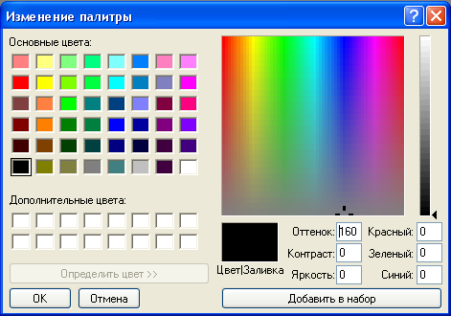

Slide 18
Самое главное:
Существуют следующие системы цветопередачи:
RGB (Red, Green, Blue)
CMYK (Cyan, Magenta, Yellow, blacK)
HSB (Hue, Saturation, Brightness)
Палитра цветов в системе цветопередачи RGB формируется путем сложения красного, зеленого и синего цветов.
Цвет палитры можно определить с помощью формулы:

Slide 19
Самое главное:
Основными цветами в системе цветопередачи CMYK являются голубой, пурпурный, желтый.
Палитра цветов формируется:
путем вычитания из белого цвета определенных цветов
путем наложения голубого, пурпурного, желтого цвета.
Цвет палитры можно определить с помощью формулы

Slide 20
Самое главное:
Система цветопередачи HSB использует в качестве базовых параметров Hue (оттенок цвета), Saturation (насыщенность), Brightness (яркость).
Параметр Hue позволяет выбрать оттенок цвета из всех цветов оптического спектра, начиная с красного цвета и заканчивая фиолетовым
Параметр Saturation определяет процент «чистого» оттенка и белого цвета.
Параметр Brightness определяет интенсивность цвета

Slide 21
Выполнить задания:
Задание 1.7 (стр.21)
Определить цвета, если заданы интенсивности базовых цветов в системе цветопередачи RGB
Задание 1.8 (стр.21)
Определить цвета, если на бумагу нанесены краски в системе цветопередачи CMYK.

Slide 22
Задание 1.7
Цвет | Интенсивность базовых цветов
 | Красный | Зеленый | Синий
 | 00000000 | 00000000 | 00000000
 | 11111111 | 00000000 | 00000000
 | 00000000 | 11111111 | 00000000
 | 00000000 | 00000000 | 11111111
 | 00000000 | 11111111 | 11111111
 | 11111111 | 00000000 | 11111111
 | 11111111 | 11111111 | 00000000
 | 11111111 | 11111111 | 11111111

Slide 23
Задание 1.8 (стр.21)
Цвет | Формирование цвета
 | (C = 0, M = 0, Y =0)
 | Y + M = W – G – B
 | Y + C = W – R – B
 | M + C = W – R – G
 | W – R = G + B
 | W – G = R + B
 | W – B = R +G

Slide 24
Домашнее задание:
§1.1.3

